Slide 1



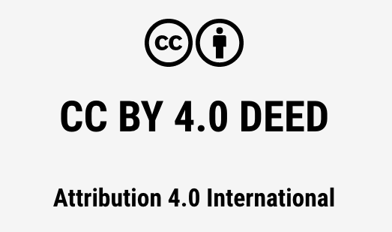

Valuma-aluesuunnittelu ja sosiaalisen hyväksyttävyyden tematiikka
Samu Salonen (UEF), Matias Sivonen (UEF) & Lasse Peltonen (UEF)
HiiliVie - Tiedolla ja taidolla kohti ilmastoviisasta ja kestävää maankäyttöä​

Slide 2
Sisältö
Mikä valuma-aluesuunnittelu?
Valuma-aluesuunnittelun ympäristöpoliittiset näkökulmat
Ympäristöpolitiikan toimeenpanoon kohdistuvat haasteet
Ympäristötoimien sosiaalinen hyväksyttävyys
Sosiaalinen hyväksyttävyys maanomistajien näkökulmasta – Kyselytutkimus Pohjois-Savon maa- ja metsätilanomistajille
Miten ympäristötoimien hyväksyttävyyttä voidaan parantaa?
Loppuyhteenveto

Slide 3
1. Mikä valuma-aluesuunnittelu?
Valuma-alue
Valuma-aluesuunnittelu
Valuma-aluesuunnittelua ohjaavat politiikkainstrumentit ja –tavoitteet eri tasoilla
Valuma-alueiden merkitys ympäristön tilan hallinnassa
Valuma-aluesuunnittelun haasteita

Slide 4
Valuma-alue
Maantieteellinen alue, jolta sadannan mukana alueelle päätynyt vesi valuu tiettyyn vesistöön pohja- ja pintavetenä
Veden mukana myös orgaanista ja epäorgaanista ainesta
Maanpinnan muodot ohjaavat pinta- ja pohjavesien valumaa rajaten valuma-alueen
Käsittää alueen sisään rajautuvat maa- ja vesiekosysteemit, joita valuma-alueelta vesistöön päätyvä vesi yhdistää
Voidaan rajata tapauskohtaisesti ja jakaa pienempiin osavaluma-alueisiin
Marsh & Kaufman 2013
Notes:
Valuma-alueella tarkoitetaan maantieteellistä aluetta, jolta sadannan mukana alueelle päätynyt vesi ja sen mukana kulkeutuva orgaaninen ja epäorgaaninen aines valuvat tiettyyn vesistöön pohja- ja pintavetenä. Käytännössä valuma-alueen rajaavat maanpinnan muodot, jotka ohjaavat pinta- ja pohjavesien valumaa. Valuma-alue koostuu alueen sisään rajautuvista maa- ja vesiekosysteemeistä, joita valuma-alueelta vesistöön päätyvä vesi yhdistää. Valuma-alue voidaan rajata tapauskohtaisesti ja jakaa pienempiin osavaluma-alueisiin. (Marsh & Kaufman 2013.)

Slide 5
Valuma-aluesuunnittelu
Valuma-alueella tapahtuvaa kokonaisvaltaista ympäristön tilan parantamiseen pyrkivää suunnittelua
Mittakaava ja tarkastelutavat hankekohtaisia → Ei yhtenäistä, yleistettävää toimintamallia
Pyrkimys monihyötyisiin ja kustannustehokkaisiin toimenpiteisiin
Valuma-alueen rajaama suunnittelualue mahdollistaa tila- ja sektorirajat ylittävän yhteistyön ja erilaisten tavoitteiden kokonaisvaltaisen huomioimisen
Tarkastelualueen valinnan ja prioriteettialueiden tunnistamisen merkitys!
Huomioitava toimijoiden moninaisuus: maanomistajat, elinkeinonharjoittajat, asukkaat, virkistyskäyttäjät, viranomaiset, järjestöt…
Osallistaminen ja toimenpiteiden sosiaalinen hyväksyttävyys
Ympäristötavoitteiden lisäksi moninaisia taloudellisia ja sosiaalisia tavoitteita
Tärkeimpien sidostahojen tavoitteiden tulisi ohjata suunnittelua kansainvälisten, kansallisten ja alueellisten tavoitteiden rajoissa
Cohen & Davidson 2011; Marttunen ym. 2024; Rytkönen ym. 2024
Notes:
Valuma-aluesuunnittelun avulla pyritään kokonaisvaltaiseen ympäristön tilan parantamiseen tietyllä valuma-alueella (Rytkönen ym. 2024). Suunnittelun kokonaisvaltaisuus ja valuma-alueen rajaama suunnittelualue mahdollistavat monihyötyisten ja kustannustehokkaiden ratkaisujen saavuttamisen, eri toimijoiden välisen yhteistyön ja erilaisten intressien huomioimisen (Marttunen ym. 2024; Rytkönen ym. 2024). Esimerkiksi Cohen ja Davidson (2011) toisaalta huomauttavat, että valuma-alueen mahdollinen päällekkäisyys useiden eri hallintoalueiden kanssa voi aiheuttaa ongelmia, mikäli esimerkiksi toimijoiden väliseen yhteistyöhön ja vastuiden tasapuoliseen jakautumiseen ei kiinnitetä riittävästi huomiota. Lisäksi onnistuneen valuma-aluesuunnittelun lähtökohtana on oltava valuma-alueen toimijoiden moninaisuuden tunnistaminen ja erilaisten tarpeiden tunnustaminen (Marttunen ym. 2024; Rytkönen ym. 2024) sekä tarkastelualueen tarpeenmukainen valinta (Marttunen ym. 2024).

Slide 6

Valuma-alue (havainnekuva)
Kuva 1. Tekoälyn avulla luotu havainnekuva valuma-alueesta

Slide 7
Valuma-aluesuunnittelun periaatteet
Tavoitteellisuus
Tarvelähtöisyys
Tavoitteiden määrittämisessä tärkeää tunnistaa aiemmin toteutetut ja suunnitellut hankkeet, kunnostustarpeet ja arvioida eri tavoitteiden yhteensopivuus
Toimenpiteiden toteutumisen ja vaikutusten seuranta ja toiminnan kehittäminen seurannan pohjalta
Esim. vesistön tilan parantaminen, ilmastonmuutoksen vaikutusten hallinta, elinympäristöjen ja luontotyyppien hoito
Valuma-aluesuunnittelun periaatteet
Kokonaiskestävyys
Ekologisen, sosiaalisen, kulttuurisen ja taloudellisen kestävyyden huomiointi
Monitieteellinen, tietoon perustuva lähestymistapa
Kokonaiskestävyydeltään parhaan toimintavaihtoehdon määrittäminen voi olla haastavaa
Yhteistyö
Sektorirajat ylittävä yhteistyö ja eri toimijoiden laaja-alainen osallistaminen ja sitouttaminen koko prosessin ajan
Monihyötyisyys
Tavoitteena edistää useiden samanaikaisien/-paikkaisien ongelmien ratkaisua
Esim. ilmastonmuutokseen sopeutuminen sekä ilmasto- ja vesistöpäästöjen vähentäminen
Kuva 2. Valuma-aluesuunnittelun periaatteet (Marttunen ym. 2024; Rytkönen ym. 2024)

Slide 8
Valuma-aluesuunnittelua eri tasoilla ohjaavat politiikkainstrumentit ja –tavoitteet
Esimerkkejä valuma-aluesuunnittelua ohjaavista politiikkainstrumenteista ja –tavoitteista
EU-taso | Valtakunnallinen taso | Sektoritaso | Alueellinen taso
Vesipolitiikan puitedirektiivi | Hiilineutraaliustavoite 2035 | Kansallinen metsästrategia | Maakuntien ilmastotiekartat
Tulvadirektiivi | Ilmastolaki | METSO-ohjelma | Hinku-verkosto
Nitraattidirektiivi | Helmi-elinympäristöohjelma | Maatalouden ilmastotiekartta
Luontodirektiivi | Kansallinen ilmastonmuutokseen sopeutumissuunnitelma vuoteen 2030
EU:n biodiversiteettistrategia | Maankäyttösektorin ilmastosuunnitelma
EU:n vihreän kehityksen ohjelma
EU:n ilmastolaki
Taulukko 1. Valuma-aluesuunnittelua ohjaavia politiikkainstrumentteja ja –tavoitteita (Marttunen ym. 2024)
Notes:
Valuma-aluesuunnittelua ohjaavat politiikkainstrumentit ja -tavoitteet useilla eri tasoilla. Sääntelyn eri tasot ovat toisiinsa nähden hierarkkisessa suhteessa, ja esimerkiksi EU:n direktiivit, strategiat ja ohjelmat ohjaavat valtakunnallista sääntelyä ja suunnittelua. EU-direktiivien, -strategioiden ja -ohjelmien sekä valtakunnallisten strategioiden ja suunnitelmien lisäksi valuma-aluesuunnittelua ohjaavat alueellisen tason strategiat ja suunnitelmat sekä sektorikohtaiset tavoitteet. (Marttunen ym. 2024.)

Slide 9
Valuma-alueiden merkitys ympäristön tilan hallinnassa
Valuman suora vaikutus vesistön tilaan ja vesistöstä riippuvaisiin elinympäristöihin
Valuma-alueet yhdistävät erilaisia maankäytön muotoja ja toimijoita
Valuma-aluelähtöisen suunnittelun kokonaisvaltainen lähestymistapa
Mahdollisuus samanaikaisten, maanomistus- ja toimijarajat ylittävien ongelmien ratkaisemiseen
Ympäristö- ja sosiaalis-taloudellisten näkökulmien huomioiminen osaoptimointien sijaan
Rytkönen ym. 2024
Notes:
Ympäristön tilan hallinnan kannalta valuma-alueet ovat monin tavoin merkityksellisiä. Valuma-alueilta vesistöön päätyvällä valumalla on suora vaikutus vesistön tilaan ja vesistöstä riippuviin elinympäristöihin. Valuma-alueilla erilaiset paikalliset ympäristöongelmat muuttuvat helposti laaja-alaisiksi erityisesti sade- ja pohjavesivaluman sekä valuma-alueiden erilaisia maankäytön muotoja ja toimijoita yhdistävän luonteen vuoksi. Valuma-aluelähtöisellä ympäristötoimenpiteiden suunnittelulla voidaan toisaalta ehkäistä ja korjata ympäristöongelmia tehokkaasti välttäen kapea-alaisten toimenpiteiden mahdollisesti muualla aiheuttamia haittoja. (Rytkönen ym. 2024.)

Slide 10
2. Valuma-aluesuunnittelun ympäristöpoliittiset näkökulmat
Valuma-aluesuunnittelu ympäristöpolitiikan toteuttamisen työkaluna
Valuma-aluesuunnittelun ympäristöpoliittiset tavoitteet
Valuma-aluesuunnittelun periaatteet
Monihyötyisyys ja kokonaiskestävyys
Kokonaiskestävyyden parantaminen käytännössä valuma-alue-/tilatason suunnittelussa

Slide 11
Valuma-aluesuunnittelu ympäristöpolitiikan toteuttamisen työkaluna
Taustalla sitoutuminen globaaleihin ja kansallisiin ilmasto-, biodiversiteetti- ja vesistötavoitteisiin
Lisäksi vaikuttimina mm. huoltovarmuuskysymykset ja metsäteollisuuden puuntarpeen kasvu
Mahdollistaa kokonaisvaltaisen, monihyötyisyyteen pyrkivän lähestymistavan ympäristöpolitiikan suunnitteluun ja toimeenpanoon
Valuma-aluesuunnittelun kehittäminen edellyttää monitieteistä lähestymistapaa
Kokonaisvaltaisen, eri toimijat yhteen tuovan ja erilaiset haasteet huomioivan lähestymistavan tavoitteena monihyötyisten ja kustannustehokkaimpien ratkaisujen löytäminen
Mahdollisuus erilaisten intressien yhteensovittamiseen ja konfliktien ennaltaehkäisyyn
Marttunen ym. 2024
Notes:
Valuma-aluesuunnittelun suurimpia hyötyjä ympäristöpolitiikan toteuttamisen kannalta on sen mahdollistama systeeminen lähestymistapa. Valuma-aluetasoisessa suunnittelussa pyritään ympäristöön liittyvät ja sosiaalis-taloudelliset näkökulmat huomioonottaviin, kokonaiskestäviin ratkaisuihin. Tällaisilla monihyötyisillä toimintatavoilla voidaan vaikuttaa erilaisiin, toisiinsa yhteydessä oleviin ympäristöongelmiin samanaikaisesti, yhteensovittaa eri toimijoiden moninaisia intressejä ja pyrkiä myös konfliktien ratkaisuun ja ennaltaehkäisyyn. Ilmasto-, biodiversiteetti- ja vesistötavoitteiden lisäksi valuma-aluesuunnittelun merkitystä lisäävät mm. huoltovarmuuskysymykset ja metsäteollisuuden puuntarpeen kasvun aiheuttama paine. Laaja-alaisuutensa vuoksi valuma-aluesuunnittelun kehittäminen ja tutkimus edellyttävät monitieteistä lähestymistapaa. (Marttunen ym. 2024.)

Slide 12
Valuma-aluesuunnittelun ympäristöpoliittiset tavoitteet
Tavoitteena monihyötyisyys eli useiden ympäristöongelmien samanaikainen ratkaiseminen kustannustehokkaasti
Yleisellä tasolla tavoitteena esimerkiksi ilmastonmuutoksen hillintä, ilmastonmuutokseen sopeutuminen, biodiversiteetin lisääminen sekä ympäristön kannalta kestävän ja sosiaalisesti oikeudenmukaisen elinkeinopolitiikan edistäminen
Valuma-aluetasolla tavoitteita esimerkiksi tulva- ja/tai kuivuusriskien hallinta, ravinnekuormituksen vähentäminen, eliölajien elinvoiman parantaminen ja kestävien työpaikkojen luominen
Rytkönen ym. 2024
Notes:
Yleisellä tasolla valuma-aluesuunnittelun tavoitteena voi olla esimerkiksi ilmastonmuutoksen hillintä- ja sopeutumistoimien edistäminen, biodiversiteetin lisääminen sekä ympäristön kannalta ja sosiaalisesti kestävä elinkeinopolitiikka. Paikallisesti hyötyjä voivat olla esimerkiksi tulva- ja/tai kuivuusriskien hallinta, ravinnekuormituksen vähentäminen ja ympäristön kannalta kestävien työpaikkojen luominen. (Rytkönen ym. 2024.) Kokonaisvaltaisen suunnittelun tavoitteena on lisäksi kustannustehokkaimpien ratkaisujen löytäminen (Marttunen ym. 2024).

Slide 13
Valuma-aluesuunnittelun haasteita
Suhde hallinto-alueisiin
Sääntely ei kannusta riittävästi valuma-aluelähtöisyyteen
Yhteistyö, osallisuus, vastuiden jakautuminen
Osaaminen, tieto, resurssit
Suunnitelmien täytäntöönpano
Hankelähtöisyys
Monihyötyisyyden saavuttaminen
Kuva 3. Valuma-aluesuunnittelun haasteita (Cohen & Davidson 2011; Marttunen ym. 2024; Rytkönen ym. 2024)
Notes:
Yksi merkittävimmistä valuma-aluesuunnittelun haasteista on valuma-alueen suhde eri hallintoalueisiin. Laajat valuma-alueet ulottuvat usein monille eri hallintoalueille, mikä korostaa eri toimijoiden välisen koordinaation merkitystä (Cohen & Davidson 2011). Marttunen ym. (2024) nostavat esiin myös mm. haasteet eri toimijoiden osallistamisessa, valuma-aluesuunnittelun hankelähtöisyyden mukanaan tuoman aikapaineen ja suunnitelmien toimeenpanon haasteet. Rytkönen ym. (2024) mainitsevat myös sääntelyn riittämättömyyden, nykyisin lainsäädäntö ei ohjaa riittävästi valuma-aluetasoisiin toimenpiteisiin, sekä valuma-aluesuunnitteluun liittyvän osaamisen, tiedon ja resurssien riittämättömyyden ja pirstaleisuuden. Hallinnollisten, lainsäädännöllisten ja toteutukseen liittyvien ongelmien lisäksi Cohen ja Davidson (2011) pitävät valuma-alueen rajaamista itsessään ongelmallisena, sillä rajaamiseen vaikuttavat ympäristötekijöiden lisäksi monet yhteiskunnalliset tekijät. Tämän vuoksi valuma-alue ei ole välttämättä aina paras mahdollinen tarkastelualue erilaisia ympäristöongelmia ratkottaessa.

Slide 14
Monihyötyisyys ja kokonaiskestävyys
Monihyötyisillä toimintamalleilla tavoitellaan ratkaisuja useisiin samanaikaisiin/-paikkaisiin ongelmiin
Kokonaiskestävät ratkaisut huomioivat toimenpiteiden vaikutukset laajasti
Ympäristöongelmat toisiinsa ja yhteiskuntaan vahvasti linkittyneitä
Ilman kokonaiskestävää lähestymistapaa yhden ongelman ratkaisu voi johtaa toisen ongelman pahenemiseen
Kokonaiskestävyys ei objektiivisesti mitattavissa
Tarve kokonaisvaltaiselle, monitieteiselle lähestymistavalle
Iteratiivinen prosessi: jatkuva arviointi, oppiminen ja toiminnan parantaminen
Gibson 2006; Marttunen ym. 2024; Rytkönen ym. 2024
Notes:
Monihyötyisillä toimintamalleilla etsitään ratkaisuja useisiin samanaikaisiin/-paikkaisiin ja yleensä toisiinsa nivoutuviin ongelmiin (Marttunen ym. 2024). Tällaisten toimintamallien hyödyntämisen lisäksi valuma-aluesuunnittelussa on tarkoitus saavuttaa kokonaiskestäviä ratkaisuja, joissa tarkastellaan toimenpiteiden vaikutuksia laajasti kestävyyden eri osa-alueet huomioiden (Rytkönen ym. 2024). Myös kokonaiskestävyyden käsite perustuu siihen, että ympäristöongelmat ovat toisiinsa ja yhteiskuntaan vahvasti linkittyneitä. Ilman systeemistä lähestymistapaa yhden ongelman ratkaisu voi johtaa ongelmien kärjistymiseen tai uusien ongelmien syntymiseen toisaalla (Gibson 2006).
Marttunen ym. (2024) painottavat, että kokonaiskestävyyden kannalta parhaiden toimintamallien määrittäminen on haastavaa erityisesti kestävyyteen vaikuttavien osatekijöiden määrän ja monimutkaisten vuorovaikutussuhteiden takia. Tämän vuoksi kokonaiskestävyyteen pyrkivän prosessin pitäisi olla iteratiivinen eli sen tulisi perustua jatkuvaan arviointiin, oppimiseen ja toiminnan parantamiseen.

Slide 15
Kokonaiskestävyyden määrittämisen haasteet
Kokonaiskestävyyden määrittämisen haasteet
Useat vaikutusulottuvuudet
Kohdesidonnaisuus
Ajallinen ulottuvuus
Monimutkaiset vuorovaikutukset
Rajallinen tieto
Sidosryhmien arvostuserot ja subjektiivisuus
Nopeasti muuttuva toimintaympäristö
Monimutkainen päätöksenteko
Kuva 4. Kokonaiskestävyyden määrittämisen haasteet (Marttunen ym. 2024)

Slide 16
Kokonaiskestävyyden parantaminen käytännössä valuma-alue-/tilatason suunnittelussa
Kokonaiskestävyyden kannalta huonoimpien toimenpiteiden karsinta kohteen ominaispiirteiden perusteella
Alueen eri osa-alueiden/osien huomioiminen tavoitteiden painottamisessa ja toimenpiteiden valinnassa
Tavoitteena kokonaiskestävyyden kannalta merkittävien tekijöiden heikkenemättömyys
Toimenpiteiden vaikutusten ennakkoarviointi
Marttunen ym. 2024
Notes:
Kokonaiskestävyyden parantamiseksi valuma-alue-/tilatason suunnittelussa tulisi ensin karsia kokonaiskestävyyden kannalta huonoimmat toimenpiteet kohteen ominaispiirteiden perusteella. Kokonaiskestävyyden ja kustannustehokkuuden parantamiseksi on tärkeää huomioida toimenpidealueen eri osa-alueet/osat, jotta niihin kohdistetut toimenpiteet palvelevat mahdollisimman hyvin koko alueelle asetettujen tavoitteiden toteutumista. Kokonaiskestävyyden parantamiseen pyrkivän suunnittelun lähtökohtana tulisi olla kokonaiskestävyyden kannalta merkittävien tekijöiden heikkenemättömyys. Suunnittelussa on kuitenkin huomioitava myös se, että aina tämä ei ole mahdollista. Näin ollen negatiivisten vaikutusten lieventämisen ja kompensoinnin mahdollisuuksien selvittäminen tulisi olla osa prosessia. Tässä korostuu myös huolellisen toimenpiteiden vaikutusten ennakkoarvioinnin merkitys. (Marttunen ym. 2024.)

Slide 17
3. Ympäristöpolitiikan toimeenpanoon kohdistuvat haasteet
Ympäristöpolitiikan toimeenpanon haasteet yleisellä tasolla
Ympäristöpolitiikan toimeenpanon paikalliset haasteet

Slide 18
Ympäristöpolitiikan toimeenpanon haasteet yleisellä tasolla 1/2
Ongelmat monitahoisia, toisiinsa ja muihin yhteiskunnallisiin ongelmiin linkittyneitä
Ongelmilla globaali ulottuvuus, mutta ratkaisukeinot sovitettava paikallisiin olosuhteisiin
Ratkaisukeinojen kytkeytyminen muihin poliittisiin intresseihin ja aiemmin syntyneisiin taloudellisiin ja sosiaalisiin riippuvuuksiin
Yhteiskunnallisten normien hidas muuttuminen
Taloudellisten resurssien epätasainen jakautuminen
Mahdollisuus vapaamatkustamiseen
Geels 2014; Howes ym. 2017; IPCC 2023; Kuzemko ym. 2016; Pörtner ym. 2021; UN 2023
Notes:
Yleisellä tasolla ympäristöpolitiikan toimeenpanon haasteet liittyvät ympäristöongelmien monitahoisuuteen ja siihen, että ongelmat limittyvät toisiinsa ja muihin yhteiskunnallisiin ongelmiin (Howes ym. 2017). Usein ongelmat myös vahvistavat toisiaan (Pörtner ym. 2021). Ympäristöpoliittisia ratkaisuissa on aina huomioitava paikalliset olosuhteet, vaikka ongelmilla on käytännössä aina myös globaali ulottuvuus. Esimerkiksi erilaiset poliittiset intressit ja aiemmin syntyneet taloudelliset ja sosiaaliset riippuvuudet ovat osa päätöksenteon kontekstia (Geels 2014). Tämä ilmenee myös eri toimialojen välisinä eroina, kuten esimerkiksi EU:n päästökauppa- ja maankäyttösektoreiden välinen ero kasvihuonekaasupäästöjen vähentämisessä osoittaa (Olesen ym. 2021).

Slide 19
Ympäristöpolitiikan toimeenpanon haasteet yleisellä tasolla 2/2
Lukuisista kansallisista ja kansainvälisistä-sitoumuksista huolimatta ympäristöongelmien ratkaiseminen osoittautunut vaikeaksi ja useilla mittareilla ympäristön tila edelleen heikentynyt
Politiikkatoimien täytäntöönpanon haasteet hallinnon eri tasoilla
Sektoreiden välisten politiikkasitoumusten epätasapaino
Howes ym. (2017) jakavat ympäristöpoliittisten toimenpiteiden epäonnistumiseen vaikuttavat tekijät kolmeen toisiaan vahvistavaan ryhmään:
Toisiinsa linkittyneet rakenteelliset tekijät
Tietoperusteiset tekijät
Toimeenpanon ”karikot”
Howes ym. 2017; IPCC 2023; Olesen ym. 2021
Notes:
Howes ym. (2017) jakavat ympäristöpoliittisten toimenpiteiden epäonnistumiseen vaikuttavat tekijät havainnollisesti kolmeen toisiaan vahvistavaan ryhmään: toisiinsa linkittyneisiin rakenteellisiin tekijöihin, tietoperusteisiin tekijöihin ja toimeenpanon ”karikoihin”.

Slide 20
Ympäristöpoliittisten toimenpiteiden epäonnistumiseen vaikuttavat tekijät
Toisiinsa linkittyneet rakenteelliset tekijät
Tietoperusteiset tekijät
Toimeenpanon ”karikot”
Taloudelliset
Sosiaaliset
Ympäristöön liittyvät
Poliittiset
Tekniset
Lainsäädännölliset
Diskursiiviset
Epätarkka tavoitteen asettelu tai käsitteiden määrittely
Ongelmat toimijoiden vastuuttamisessa
Ristiriitaiset/vastakkaiset tavoitteet
Epäonnistuneet/olemattomat kannustimet
Ristiriitaiset säädökset
Riittämätön kompetenssi
Riittämättömät hallinnolliset resurssit
Kommunikaatio-ongelmat
Riittämätön ongelmaan liittyvä tietopohja
Politiikkatoimet eivät tarpeeksi kokonaisvaltaisia
Riittämätön toimenpiteiden tehokkuuden arviointi/arviointimekanismien puute
Politiikkatoimenpiteen epäonnistuminen
Kuva 5. Politiikkatoimenpiteiden epäonnistumiseen johtavat tekijät (Howes ym. 2017 mukaillen)
Notes:
Howes ym. (2017) jakavat ympäristöpoliittisten toimenpiteiden epäonnistumiseen vaikuttavat tekijät havainnollisesti kolmeen toisiaan vahvistavaan ryhmään: toisiinsa linkittyneisiin rakenteellisiin tekijöihin, tietoperusteisiin tekijöihin ja toimeenpanon ”karikoihin”.

Slide 21
Ympäristöpolitiikan toimeenpanon paikalliset haasteet
Paikalliset haasteet kytkeytyvät osittain kansallisen ja globaalin tason haasteisiin
Esim. eri tasoilla tapahtuva poliittinen päätöksenteko, markkinat
Politiikkatoimien vastustus ei yleensä selitettävissä ainoastaan paikallisilla tekijöillä
Sosiaalinen hyväksyttävyys ja oikeudenmukaisuus korostuvat paikallisella tasolla realisoituvien ympäristöpoliittisten päätösten kohdalla
Paikallisten toimijoiden (esim. asukkaat, maanomistajat) huomioimisen merkitys
Järvelä ym. 2020; Peltonen ym. 2024
Notes:
Ympäristöpolitiikan toimeenpanon paikalliset haasteet kytkeytyvät osittain kansallisen ja globaalin tason ongelmiin, kuten eri tasoilla tapahtuvaan poliittiseen päätöksentekoon ja markkinoihin (Järvelä ym. 2020). Peltonen ym. (2024) tuovatkin esiin, että yleensä yksittäisen politiikkatoimen vastustusta ei voida selittää ainoastaan paikallisilla tekijöillä, kuten NIMBY-ilmiöllä. Sosiaalinen hyväksyttävyys ja koettu oikeudenmukaisuus kuitenkin korostuvat, mikäli poliittisten päätösten mahdolliset negatiiviset seuraukset realisoituvat paikallisesti. Tämä alleviivaa paikallisten toimijoiden tarpeiden tunnistamisen ja tunnustamisen merkitystä.

Slide 22
4. Ympäristötoimien sosiaalinen hyväksyttävyys
Sosiaalinen hyväksyttävyys
Sosiaalisen hyväksyttävyyden merkitys ympäristötoimien onnistumisen kannalta
Sosiaaliseen hyväksyttävyyteen vaikuttavat tekijät
Oikeudenmukaisuus

Slide 23
Sosiaalinen hyväksyttävyys 1/2
Määritelmät nojaavat ympäristöpolitiikan kontekstissa usein Wüstenhagenin ym. (2007) kolmijakoon
Hyväksyttävyys
Sosiopoliittinen hyväksyttävyys
Paikallinen hyväksyttävyys
Markkinoiden hyväksyttävyys
Politiikkatoimenpiteiden ja yksittäisten teknologioiden hyväksyttävyys
Sosiopoliittiseen hyväksyttävyyteen vaikuttavat poliitikkojen ja avaintoimijoiden näkemykset sekä julkinen mielipide
Kuluttajat/kansalaiset, rahoittajat, yritykset
Vaikuttimina esim. yritysten aiemmat investointipäätökset, investointien vaikutukset kansalaisiin
Prosessin koettu oikeudenmukaisuus
Hyötyjen ja haittojen jakautumisen koettu oikeudenmukaisuus
Eri toimijoiden välinen luottamus
Ajallisen näkökulman korostuminen
Kuva 6. Sosiaalisen hyväksyttävyyden ulottuvuudet (Wüstenhagen ym. 2007)
Notes:
Ympäristöpolitiikan kontekstissa sosiaalisen hyväksyttävyyden määrittelyssä nojaudutaan usein Wüstenhagenin ym. (2007) malliin, jossa hyväksyttävyys muodostuu sosiaalisesta ja paikallisesta hyväksyttävyydestä ja hyväksyttävyydestä markkinoilla.

Slide 24
Sosiaalinen hyväksyttävyys 2/2
Hyväksyttävyyden (acceptability) ja hyväksynnän (acceptance) sekä tuen (support) ero voidaan käsittää sekä ajallisen että käyttäytymisen/asenteiden näkökulman kautta
Hyväksyntä (acceptance): Hyväksyjän passiivinen reaktio ulkopuolelta tulevaan asiaan/ilmiöön
Hyväksyttävyys (acceptability): Syntyy suhteessa hyväksyjään ja olosuhteisiin
Tuki (support):
Hyväksyjän aktiivinen toiminta tuen osoittamiseksi
Toimeenpano
Kuva 7. Hyväksyttävyyden, hyväksynnän ja tuen käsitteet (Järvelä ym. 2020)
Notes:
Järvelän ym. (2020) mukaan sosiaalista hyväksyttävyyttä voidaan hahmottaa myös hyväksyttävyyden (acceptability), hyväksynnän (acceptance) ja tuen (support) käsitteiden avulla. Käsitteiden suhde määrittyy ajallisen ja käyttäytymisen/asenteiden näkökulman kautta.

Slide 25

Sosiaalisen hyväksyttävyyden merkitys ympäristötoimien onnistumisen kannalta
Ilman sosiaalista hyväksyttävyyttä ohjauskeinojen/ympäristötoimenpiteiden toteuttaminen ja tavoitellun lopputuloksen saavuttaminen vaikeaa
Aktiivinen ja passiivinen vastustus → ohjauskeino ei toimi/hanke ei toteudu
Järvelä ym. 2020
Notes:
Sosiaalisella hyväksyttävyydellä tai hyväksyttävyyden puuttumisella voi olla ratkaiseva merkitys ympäristötoimien onnistumisen kannalta. Ilman sosiaalista hyväksyttävyyttä ohjauskeinojen ja muiden ympäristöpoliittisten toimenpiteiden kohtaama aktiivinen ja passiivinen vastustus voi estää tavoiteltujen lopputulosten saavuttamisen (Järvelä ym. 2020).

Slide 26
Sosiaaliseen hyväksyttävyyteen vaikuttavat tekijät
Ohjauskeinoon liittyvät tekijät (hyväksynnän objekti) | Yksilöön liittyvät tekijät (hyväksynnän subjekti) | Yhteiskunnalliset tekijät (hyväksynnän konteksti)
Ohjauskeinon koettu oikeudenmukaisuus | Sosiodemografiset tekijät (esim. ikä, sukupuoli, koulutus) | Institutionaalinen luottamus (esim. EU, tiede)
Ohjauskeinon koettu tehokkuus | Arvot, normit, tietämys ympäristöasioista, näkemykset (esim. Ilmastonmuutoksesta) | Instituutioiden legitimiteetti (esim. CAP, MMM, YM)
Ohjauskeinosta seuraava koettu vapauden rajoittaminen | Poliittiset kannat | Poliittinen konteksti (esim. turvemaiden käyttöä koskeva julkinen keskustelu)
Ohjauskeinon oletettu lopputulema ja/tai vaikutukset | Maankäyttömuodot, elinkeinot
Ohjauskeinon taustalla olevan ongelman tiedostaminen | Aiemmat kokemukset (esim. ilmastotoimenpiteistä)
Taulukko 2. Sosiaaliseen hyväksyttävyyteen vaikuttavat tekijät (Ejelöv & Nilsson 2020; Järvelä ym. 2020; Tanguay ym. 2021)
Notes:
Sosiaaliseen hyväksyttävyyteen vaikuttavat tekijät voidaan jakaa ohjauskeinoon liittyviin tekijöihin, yksilöön liittyviin tekijöihin ja yhteiskunnallisiin tekijöihin taulukon 2 mukaisesti.

Slide 27
Miten ympäristötoimien hyväksyttävyyttä voidaan parantaa yleisellä tasolla?
Hyväksyttävyyden kokonaisvaltaisen arvioinnin merkitys
Esim. ympäristöön liittyvät ja taloudelliset kysymykset, oikeudenmukaisuus ja erilaisten (erityisesti haavoittuvaisten) yhteisöjen tarpeet
Ympäristötoimien hyväksyttävyys ja oikeudenmukaisuus kytkeytyvät myös muuhun poliittiseen päätöksentekoon ja yleiseen oikeudenmukaisuuden kokemukseen
Paikallisesti tärkeää resurssien riittävyys, paikallisten toimijoiden osallistaminen ja yksilöiden toimijuuden vahvistaminen
Järvelä ym. 2020; Peltonen 2024
Notes:
Yleisellä tasolla tarkasteltaessa ympäristöpoliittisten ohjauskeinojen ja toimenpiteiden hyväksyttävyyden parantamisessa korostuu kokonaisvaltaisen arvioinnin merkitys. Ympäristö- ja talousnäkökulmien lisäksi on huomioitava koko prosessin elinkaaren aikainen koettu oikeudenmukaisuus sekä tunnistettava ja tunnustettava erityisesti haavoittuvaisten yhteisöjen tarpeet (Peltonen ym. 2024). Kansallisella tasolla ympäristötoimien hyväksyttävyys ja koettu oikeudenmukaisuus kytkeytyvät vahvasti myös muuhun poliittiseen päätöksentekoon ja yleiseen oikeudenmukaisuuden kokemukseen. Näin ollen esimerkiksi sosiaali-, elinkeino-, alue- ja koulutuspoliittisten toimien merkitys yksilöille/yhteisöille ympäristöpoliittisten päätösten seurauksena koituvien haittojen kompensoinnissa korostuu. Paikallisesti hyväksyttävyyden kannalta korostuvat erityisesti resurssien riittävyys, paikallisten toimijoiden osallistaminen ja yksilöiden toimijuuden vahvistaminen. (Järvelä ym. 2020.)

Slide 28
Oikeudenmukaisuus
Oikeudenmukaisuus aina konteksti- eli aika- ja paikkasidonnaista
Oikeudenmukaisuuskäsitysten poliittinen luonne
Epäoikeudenmukaisuuden tunnetta voidaan ehkäistä/lievittää/hyvittää muilla politiikkatoimilla (esim. tulonsiirrot)
Kestävän järjestelmämurroksen tutkimuksessa oikeudenmukaisuus jaetaan usein kahdesta neljään alakategoriaan:
Distributiivinen oikeudenmukaisuus
Proseduraalinen oikeudenmukaisuus
Tunnustuksellinen oikeudenmukaisuus
Hyvittävä oikeudenmukaisuus
Järvelä 2020; McCauley & Heffron 2018; Peltonen ym. 2024; Walker 2012
Notes:
Oikeudenmukaisuus on kontekstisidonnainen käsite eikä siten universaalisti määriteltävissä (Järvelä ym. 2020). Lisäksi esimerkiksi Walkerin (2012) mukaan oikeudenmukaisuuskäsitykset heijastavat poliittisia kantoja ja toisaalta vaikuttavat poliittisiin päätöksiin. Kestävän järjestelmämuutoksen tutkimuksessa oikeudenmukaisuus jaetaan usein kahdesta neljään, toisiinsa limittyvään alakategoriaan (Taulukko 3).
Ympäristöpoliittisten toimenpiteiden aiheuttamaa epäoikeudenmukaisuuden kokemusta voidaan ehkäistä, lievittää ja kompensoida muilla politiikkatoimilla, kuten erilaisilla sopeutumistuilla. Tämä korostaa oikeudenmukaisuuden käsitteen kytkeytymistä laajempaan poliittiseen kontekstiin. Toisaalta oikeudenmukaisuuteen voidaan vaikuttaa myös ympäristöpoliittisten toimenpiteiden suunnittelussa, toimeenpanossa ja viestinnässä. Näin ollen samalla toimenpiteellä voi olla erilainen vaikutus oikeudenmukaisuuden tunteeseen riippuen koko toimenpiteen elinkaaren aikana tehdyistä valinnoista. (Järvelä ym. 2020.)

Slide 29
Oikeudenmukaisuus 2/2
Oikeudenmukaisuus
Distributiivinen Kokonaisvaltainen hyötyjen ja haittojen jakautumisen tarkastelu Esim. taloudelliset edut/haitat, voimavarat, hyvinvointi, riskit, vastuut, haavoittuvuudet | Proseduraalinen Päätöksenteon ja toimeenpanon kokonaisvaltainen tarkastelu Esim. prosessien koettu reiluus; osallisuuden määrä, laatu ja ajoitus; luottamus eri toimijoita kohtaan | Tunnustuksellinen Erityisesti haavoittuvaisessa asemassa olevien ihmisryhmien tunnistaminen ja näiden tarpeiden tunnustaminen | Hyvittävä Jo aiheutettujen, epäoikeudenmukaisesti jakautuneiden haittojen kompensointi Hyvittävän oikeudenmukaisuuden tarkastelu auttaa myös ennaltaehkäisemään epäoikeudenmukaisia vaikutuksia
Taulukko 3. Oikeudenmukaisuus (Järvelä 2020; McCauley & Heffron 2018; Peltonen ym. 2024; Walker 2012)

Slide 30

5. Sosiaalinen hyväksyttävyys maanomistajien näkökulmasta – Kyselytutkimus Pohjois-Savon maa- ja metsätilanomistajille

Slide 31


Tutkimuksen tavoite
Tarkoitus selvittää maanomistajien:
Näkemyksiä ilmastonmuutoksen hillintään ja siihen sopeutumiseen
Valmiuksia ja halukkuutta ottaa käyttöön erilaisia ympäristö- ja ilmastotoimenpiteitä
Suhtautumista ilmastopolitiikan ohjauskeinojen hyväksyttävyyteen

Slide 32
Tutkimuksen taustatietoja
Kyselytutkimus Pohjois-Savossa sijaitsevien maa- ja metsätilojen omistajille
Toteutettiin vuodenvaihteessa 2022–2023 Webropol-kyselytutkimustyökalun avulla
Vastauksia saatiin 402 maanomistajalta (vastausprosentti 17)
Vastaajista metsätalouden harjoittajia 91 % (n=367) ja maatalouden harjoittajia 19 % (n=75)
Vastaajista Pohjois-Savossa asuu 66 %, muualla 34 %
Vastaajista selvä enemmistö miehiä (74,9 %)
Taustatietojen perusteella vastaajat edustavat hyvin valtakunnallista metsänomistajien joukkoa

Slide 33
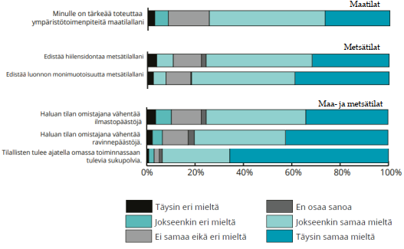
Suhtautuminen ilmastonmuutoksen torjunta- ja sopeutumistoimiin
Tilalliset suhtautuvat ilmastonmuutokseen ja sen vaikutuksiin vakavasti
Myös ihmisen rooli ilmastonmuutoksen voimistajana tunnistetaan
Tilalliset kokevat pystyvänsä vaikuttamaan ilmastonmuutokseen omaa tilaa koskevien valintojen avulla
Tulevien sukupolvien huomioiminen tärkeä osa tilanomistusta
Kuva 8. Tilallisten suhtautuminen ilmastonmuutoksen torjunta- ja sopeutumistoimiin (Sivonen ym. 2023)

Slide 34
Ilmastonmuutoksen hillintä- ja sopeutumistoimien hyväksyttävyys maa- ja metsätilallisten keskuudessa
Sekä maa- että metsätilallisille ympäristötoimien vapaaehtoisuus tärkeää
Ilmastonmuutoksen hillintä- ja sopeutumistoimien kustannukset tulisi kompensoida tilallisille
Metsätilalliset hieman valmiimpia tinkimään tilansa kannattavuudesta

Slide 35
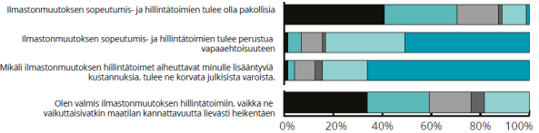

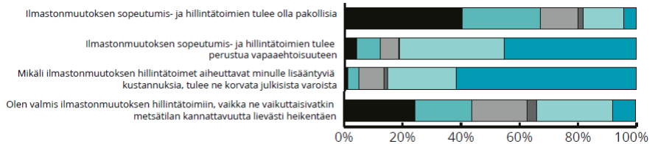

Ilmastonmuutoksen hillintä- ja sopeutumistoimien hyväksyttävyys maa- ja metsätilallisten keskuudessa 2/2
Kuva 9. Ilmastonmuutoksen hillintä- ja sopeutumistoimet maatiloilla (Sivonen ym. 2023)
Kuva 10. Ilmastonmuutoksen hillintä- ja sopeutumistoimet metsätiloilla (Sivonen ym. 2023)

Slide 36
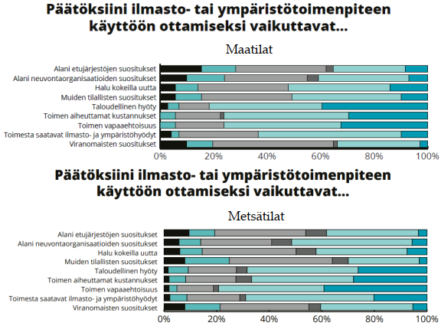

Ilmastotoimenpiteiden käyttöönoton vaikuttimet maa- ja metsätilallisten keskuudessa
Maatilallisille tärkein tekijä toimien käyttöönottamiseksi taloudellinen hyöty
Metsätilallisille toimen vapaaehtoisuus
Kuva 11. Ilmastotoimenpiteiden käyttöönoton vaikuttimet (Sivonen ym. 2023)

Slide 37
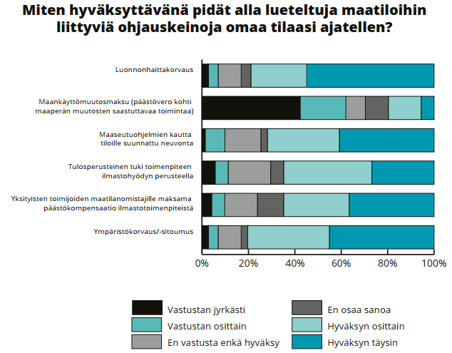
Ohjauskeinojen hyväksyttävyys maatilallisten näkökulmasta
Sekä maa- että metsätilojen kohdalla vastaajat kannattavat tukia, kompensaatioita ja korvauksia rajoitusten, vastaajille koituvien maksujen ja verojen sijaan
Kuva 12. Ohjauskeinojen hyväksyttävyys maatiloilla (Sivonen ym. 2023)

Slide 38
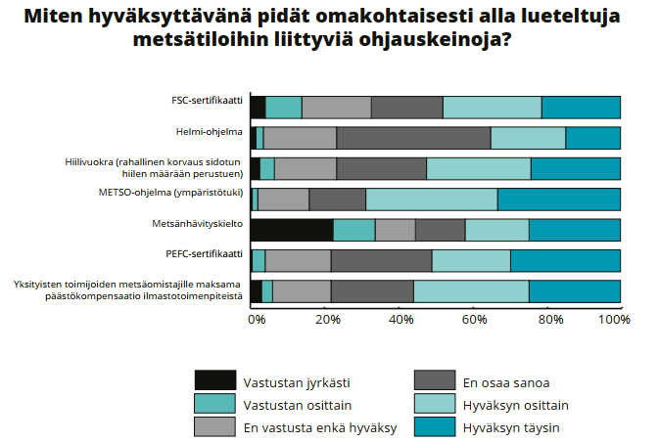
Ohjauskeinojen hyväksyttävyys metsätilallisten näkökulmasta
Kuva 13. Ohjauskeinojen hyväksyttävyys metsätiloilla (Sivonen ym. 2023)

Slide 39


Toimintaympäristön muutokset 1/2
Maatilallisten luottamus päätöksentekijöitä ja päätöksentekojärjestelmää kohtaan matala
Maatilalliset eivät näe taloudellisten vaikutusten jakautuvan reilusti
Maatilalliset eivät koe äänensä kuuluvan riittävästi maankäytön päätöksenteossa
Metsätilallisten näkemykset saman suuntaisia, joskin hieman lievempiä

Slide 40
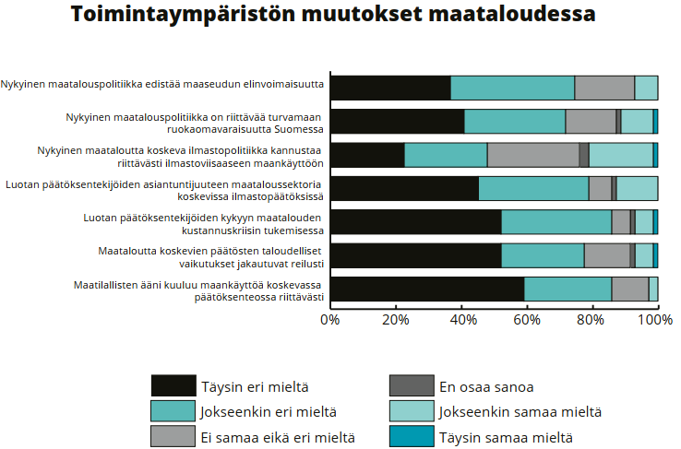
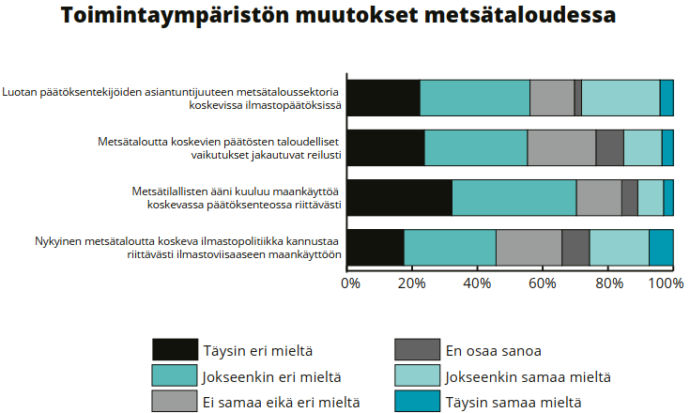
Toimintaympäristön muutokset 2/2
Kuva 14. Maatilallisten näkemys toimintaympäristöstä (Sivonen ym. 2023)
Kuva 15. Metsätilallisten näkemys toimintaympäristöstä (Sivonen ym. 2023)

Slide 41
Huomioita
Pääosa tilallisista suhtautuu positiivisesti ilmasto- ja ympäristötoimiin omilla tiloillaan
Toimintaympäristö nähdään esteeksi toimien konkretisoitumiselle
Taloudelliset haasteet korostuvat erityisesti maatiloilla
Heikko luottamus päättäjiä ja päätöksentekojärjestelmää kohtaan
Tilallisten päätäntävalta korostuu ympäristötoimien hyväksyttävyyttä tarkasteltaessa
Ympäristötoimien koettu oikeudenmukaisuus tärkeää hyväksyttävyyden kannalta

Slide 42
Miten ympäristötoimien hyväksyttävyyttä voidaan parantaa maanomistajien keskuudessa?
Ympäristötoimilla ja niitä tukevilla ohjauskeinoilla tulisi tavoitella monihyötyisiä vaikutuksia
Ympäristöhyödyt + tilallisten taloudellisen aseman tukeminen
Tilallisten päättäjiä ja päätöksentekojärjestelmää kohtaan tunteman luottamuksen palauttaminen
Tilallisille suunnatun tiedon ja suositusten yhtenäistäminen
Ylisukupolvisen ajattelutavan huomioiminen (ennustettavuus ja vakaus)

Slide 43
6. Loppuyhteenveto
Valuma-aluesuunnittelu ja sen merkitys ympäristöpolitiikan toimeenpanossa
Ympäristöpolitiikan täytäntöönpanon haasteet
Sosiaalinen hyväksyttävyys, koettu oikeudenmukaisuus ja näiden merkitys ympäristöpolitiikkatoimenpiteiden onnistumiselle
Luennolla käsiteltyjen konseptien hyödyntäminen tutkimuksessa

Slide 44
Lähteet
Cohen, A., & Davidson, S. (2011). The watershed approach: Challenges, antecedents, and the transition from technical tool to governance unit. Water Alternatives, 4(1), 1–14.
Ejelöv, E., & Nilsson, A. (2020). Individual Factors Influencing Acceptability for Environmental Policies: A Review and Research Agenda. Sustainability (Basel, Switzerland), 12(6), 2404-. https://doi.org/10.3390/su12062404
Geels, F. W. (2014). Regime Resistance against Low-Carbon Transitions: Introducing Politics and Power into the Multi-Level Perspective. Theory, Culture & Society, 31(5), 21–40. https://doi.org/10.1177/0263276414531627
Gibson, R. B. (2006). Sustainability assessment: basic components of a practical approach. Impact Assessment and Project Appraisal, 24(3), 170–182. https://doi.org/10.3152/147154606781765147
Howes, M., Wortley, L., Potts, R., Dedekorkut-Howes, A., Serrao-Neumann, S., Davidson, J., Smith, T., & Nunn, P. (2017). Environmental Sustainability: A Case of Policy Implementation Failure? Sustainability (Basel, Switzerland), 9(2), 165–165. https://doi.org/10.3390/su9020165
IPCC, (2023). Climate Change 2023: Synthesis Report. Contribution of Working Groups I, II and III to the Sixth Assessment Report of the Intergovernmental Panel on Climate Change [Core Writing Team, H. Lee and J. Romero (eds.)]. IPCC, Geneva, Switzerland,184 pp., doi: 10.59327/IPCC/AR6-9789291691647.
Järvelä, M., Kortetmäki, T., Huttunen, S., Turunen, A., Tossavainen, S. (2020). Ilmastotoimien sosiaalinen hyväksyttävyys. Suomen ilmastopaneeli Raportti 1/2020. https://ilmastopaneeli.fi/hallinta/wp-content/uploads/2024/03/Ilmastopaneeli_sosiaalinen_hyvaksyttavyys_FINAL.pdf
Leino, J. (2023). Sosiaalinen hyväksyttävyys: Esimerkkinä turvetuotantoalueiden jatkokäytön ohjaus [PowerPoint-esitys]. SysteemiHiili-hankkeen webinaari 6.10.2023.
Marsh, W. M., & Kaufman, M. M. (2013). Physical geography: great systems and global environments (1st ed.). Cambridge University Press.
Marttunen, M., Rantala, T., Kajanus, M., Turunen, V., Virkkumaa, S., Häkkinen, M., Seppälä, P., & Räsänen, A. Monitavoitteinen valuma-aluesuunnittelu: Yhteenveto ohjeista, oppaista, tietotuotteista ja hankkeista. Suomen ympäristökeskuksen raportteja 2024:17. http://urn.fi/URN:ISBN:978-952-11-5665-6
McCauley, D., & Heffron, R. (2018). Just transition: Integrating climate, energy and environmental justice. Energy Policy, 119, 1–7. https://doi.org/10.1016/j.enpol.2018.04.014
Olesen, A. S., Kowalczewski, T., Kenney, K., Bellassen, V., Bird, N., Unger, M. von, Eaton, D., Leistner, S., Dahll Steinert, M., Gionfra, S., & Tiriduzzi, C. (2021). Reviewing the contribution of the land use, land-use change and forestry sector to the Green Deal: final study. European Commission. Publications Office. https://op.europa.eu/en/publication-detail/-/publication/8f100af5-e44d-11eb-895a-01aa75ed71a1
Peltonen, L., Donner-Amnell, J., & Nokelainen, S. (2024). Tuulivoiman hyväksyttävyyden nykytila ja näkymät Suomessa. Publications of the University of Eastern Finland Reports and Studies in Social Sciences and Business Studies No 21. https://erepo.uef.fi/bitstream/handle/123456789/31645/urn_isbn_978-952-61-4931-8.pdf?sequence=1&isAllowed=y
Pörtner, H.-O., Scholes, R., Agard, J., Archer, E., Bai, X., Barnes, D., Burrows, M., Chan, L., Diamond, S., Donatti, C., Duarte, C., Eisenhauer, N., Foden, W., Gasalla, M., Handa, C., Hickler, T., Hoegh-Guldberg, O., Ichii, K., Jacob, U., … Ngo, H. (2021). IPBES-IPCC co-sponsored workshop report on biodiversity and climate change. Zenodo. https://doi.org/10.5281/zenodo.5101133
Rytkönen, A-M., Ahopelto, L., Helkimo, J., Olin, S., Keto, A., Leinonen, A. & Häggblom, O. (2024). Valuma-aluesuunnittelun tiekartta vuoteen 2030. Valtioneuvoston julkaisuja 2024:6. https://urn.fi/URN:ISBN:978-952-383-727-0
Sivonen, M., Albrecht, E., Leino, J., & Peltonen, L. (2023). Ilmastonmuutoksen hillintä ja siihen sopeutuminen maanomistajien näkökulmasta: kyselytutkimus Pohjois-Savon maa- ja metsätilanomistajille: raportti. Publications of the University of Eastern Finland Reports and Studies in Social Sciences and Business Studies; 19. University of Eastern Finland. https://erepo.uef.fi/bitstream/handle/123456789/29895/urn_isbn_978-952-61-4907-3.pdf?sequence=1&isAllowed=y
Sivonen, M. (2023). Ilmastonmuutoksen hillintä ja siihen sopeutuminen maanomistajien näkökulmasta – Kyselytutkimus Pohjois-Savon maa- ja metsätilanomistajille. Maankäytön ilmastotoimenpiteiden ja –ohjauskeinojen hyväksyttävyys – havaintoja maa- ja metsätaloudesta sekä turvealalta [PowerPoint-esitys]. SysteemiHiili-hankkeen webinaari 6.10.2023.
Tanguay, L., Bissonnette, J.-F., Turgeon, K., & Calmé, S. (2021). Intervention levers for increasing social acceptance of conservation measures on private land: a systematic literature review and comprehensive typology. Environmental Research Letters, 16(7), 73007-. https://doi.org/10.1088/1748-9326/ac0d79
UN. (2023). Synergy Solutions for a world in Crisis: Tackling climate and SDG action together. Report on strengthening the evidence base. First edition 2023. https://sdgs.un.org/sites/default/files/2023-09/UN%20Climate%20SDG%20Synergies%20Report-091223B_1.pdf
Walker, G. (2012). Environmental justice: Concepts, evidence and politics. Taylor & Francis Group.
Wüstenhagen, R., Wolsink, M., & Bürer, M. J. (2007). Social acceptance of renewable energy innovation: An introduction to the concept. Energy Policy, 35(5), 2683–2691. https://doi.org/10.1016/j.enpol.2006.12.001

